Slide 1
存储器和其他I/O主题

Slide 2
引言
I/O设备的三个重要特性：
行为（Behaviour）: 输入设备，输出设备，存储设备
合作者（Partner）: 人，机器
数据速率（Data rate）:
bytes/sec（单位时间内传输数据的位数，单位基10）
transfers/sec（单位时间内传输的次数）
I/O 总线连接
带宽

Slide 3
I/O设备与处理器及内存之间的连接线路称为总线
Interrupts
Processor
Cache
Memory - I/O Bus
Main
Memory
I/O
Controller
I/O
Controller
I/O
Controller
Disk
Disk
Graphics
Network

Slide 4
I/O设备性能测量方法
响应时间：完成特定任务的总时间。
带宽（吞吐率）：
单位时间内数据传输量
单位时间内，I/O次数
不同计算机的要求：
台式机和嵌入式：响应时间、支持设备的多样性
服务器：吞吐率、 设备的可扩展性

Slide 5
可信度（ Dependability） P357
服务实现
按照预定方式提供服务
恢复
故障（failure）
错误（Fault）: 某个部件的故障。
不一定引起系统故障。
永久性故障、偶然性故障。
服务中断
提供不同于预定
方式的服务

Slide 6
可信度的度量
可靠性（Reliability）: 实现连续服务的度量。
mean time to failure (MTTF)：从服务开始到故障出现的时间
mean time to repair (MTTR)：服务中断时间
Mean time between failures：故障之间的平均时间
MTBF = MTTF + MTTR
可用性（Availability） = MTTF / (MTTF + MTTR)
提高可用性：
增加MTTF: 错误避免（fault）, 错误容忍, 错误预测
缩短MTTR: 错误修复工具改进，加强错误检测和诊断

Slide 7
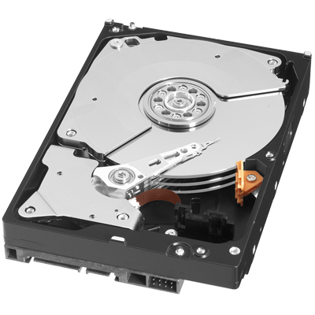
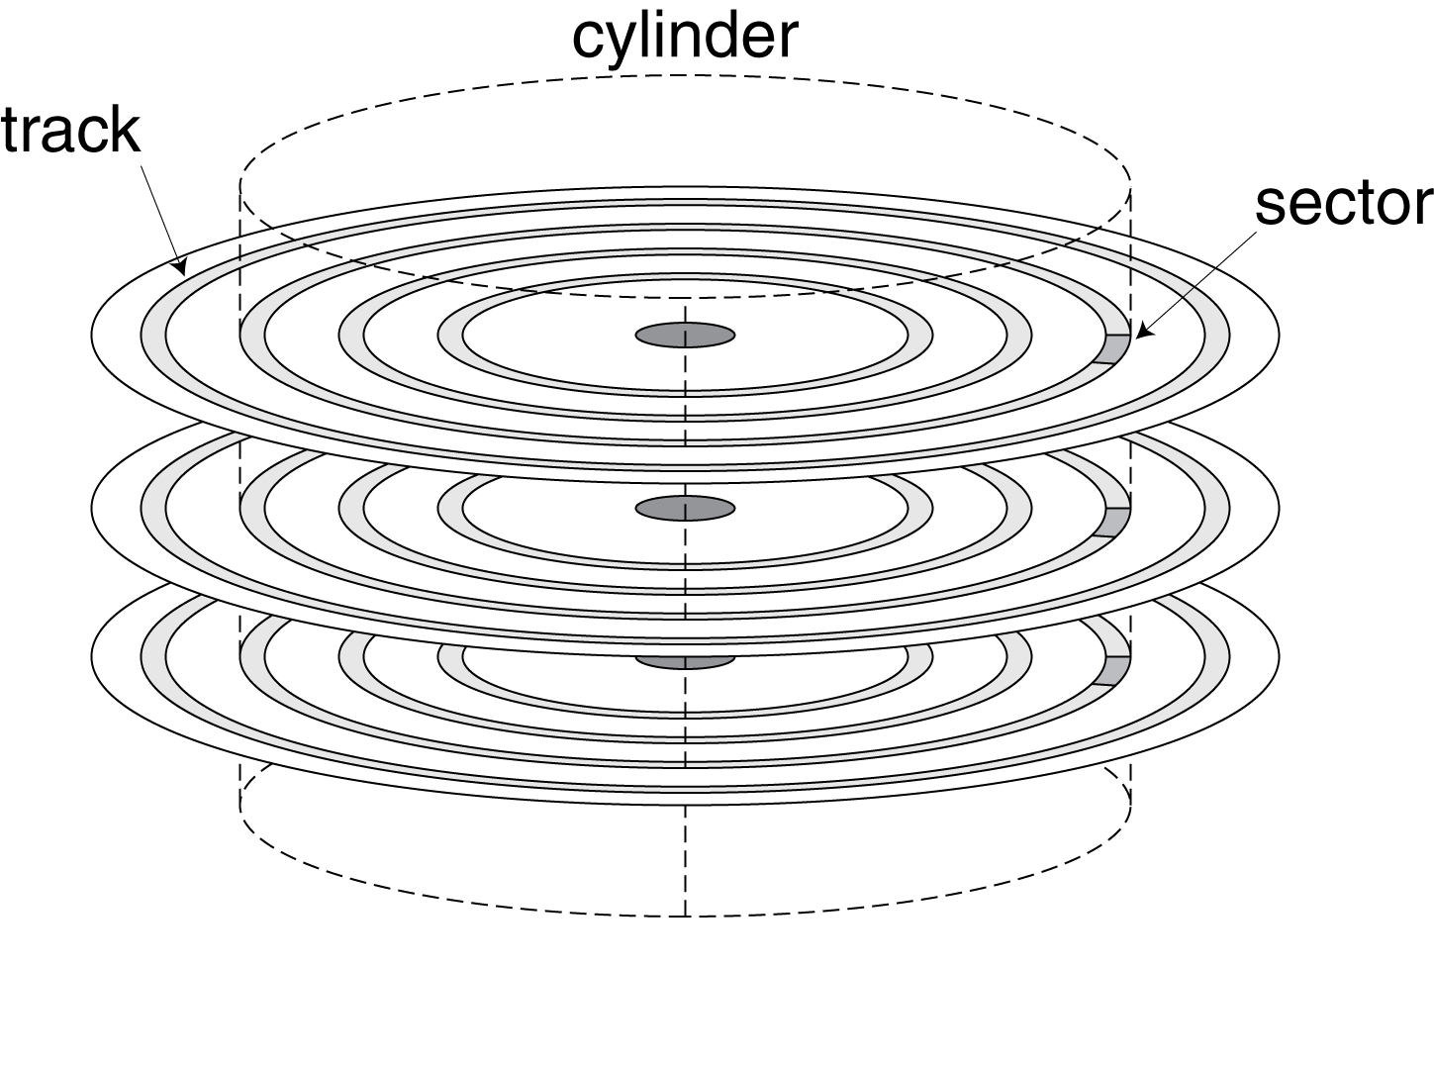
磁盘存储器
非易失（断电数据不丢失）
旋转盘片
磁道、扇区（记录）、柱面

Slide 9
参数
1到4个盘片，每个有两个记录面，每个直径 1” 到3.5”
转速 5,400 到 15,000 RPM（转/分）
每面10,000 到 50,000 磁道
每道100 到 500 个扇区
扇区号，间隔
数据 (512 bytes, 4096 bytes )
纠错码 (Error correcting code, ECC)
间隔
硬盘容量（非ZBR）
格式化容量=记录面数×每面的磁道数×扇区数×每个记录的字节数
非格式化容量=记录面数×每面的磁道数×磁道容量（最内道总共的位数）

Slide 10
磁盘读写操作
寻道: 把磁头定位在正确的磁道上
(3 to 13 ms avg)
由于磁盘访问的局部性，实际平均
寻道时间约为上述值的25%到33%
2. 旋转时间: 等待正确的扇区旋转到
读/写头下 （磁盘旋转半周的时间)
0.5/5400RPM = 5.6ms to 0.5/15000RPM = 2.0ms
3. 传输时间: 传输一块数据（一个或多个扇区）到磁盘控制器的（缓冲区）cache (2008年典型的传输速率70 to 125 MB/s)
到磁盘控制器的（缓冲区）cache 利用的也是局部性原理
Cache本身的传输速率更快 (e.g., 375 MB/s)
4. 控制时间: 执行I/O操作时控制器带来的开销，一般 < .2 ms
Track
Controller
+
Cache
Sector
Cylinder
Platter
Head

Slide 11
例
已知：512B 扇区, 转速15,000rpm, 平均寻道时间4ms，传输速率100MB/s, 控制器开销0.2ms, 假设磁盘空闲
平均磁盘存取时间
4ms寻道时间 + ½ / (15,000/60) = 2ms 旋转时间 + 512 / 100MB/s = 0.005ms 传输时间 + 0.2ms 控制器开销 = 6.2ms
若平均寻道时间是手册上的25% = 1ms
平均磁盘存取时间 = 3.2ms

Slide 12

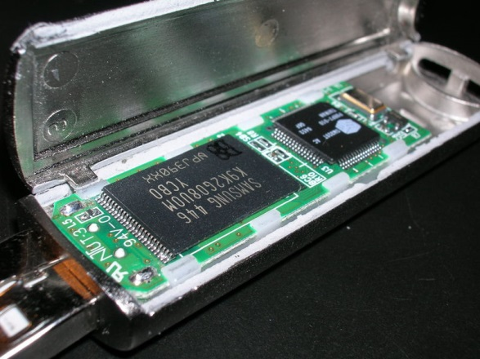
闪存（EEPROM）
非易失存储器
比磁盘快100 – 1000倍
小、低功耗、抗震
价格介于磁盘和DRAM之间

Slide 13
闪存种类
NOR: 每一位与NOR门相似
随机存取
在嵌入式系统中用于指令存储器
NAND:每一位与NAND门相似
存储密度高 (bits/area), 仅能以块为单位进行读写
便宜
用于SD卡等 …
闪存的主要缺点：位可能被用坏（10000-100000）
重映射块：将写得多的块转移到写得少的块。
不适合替代RAM和磁盘
但可用于消费类电子产品

Slide 14
连接处理器、内存、I/O设备
总线（bus）：共享的通信链接，它使用一组连线来连接多个子系统。总线必须支持不同延迟时间、数据传输速率的各种设备。
优点
功能多 – 新的设备很容易通过使用相同的总线标准加入或退出计算机系统
成本低 – 同一组连线被多个设备共享
缺点
通信瓶颈 – 总线带宽限制了I/O的最大吞吐率
最高总线速度受限于：
总线长度
总线上设备数量

Slide 15
总线的类型
处理器-内存总线
短、高速
适合于内存，可以使内存处理器间带宽达到最大
I/O总线 (工业标准e.g., SCSI, USB, Firewire)
长、慢
可以挂带宽范围很大的各种I/O设备
内存连接不使用I/O总线（用其他两种）
底板总线 (工业标准 e.g., ATA, PCIexpress)
允许处理器、内存和I/O设备共享单一总线

Slide 16
I/O事务
I/O事务：P364，可分为两部分：
发送地址
接受或发送数据
事务究竟是读还是写取决于对内存的操作：
读事务：从内存读（输出）
写事务：向内存写（输入）
时钟偏斜：系统中不同元件处检测到有效时钟跳变沿的时间差异。（所以，总线太长太快会有问题）

Slide 17
同步总线(e.g., 处理器-存储器总线)
P364
优点：很少的逻辑控制，可以运行得很快
缺点：
总线上的设备必须按相同的时钟运行
为了避免时钟偏斜，若总线很快的话，不能做的太长
异步总线 (e.g., I/O 总线)
无时钟、使用握手协议和附加的控制线(ReadReq, Ack, DataRdy)
优点:
可以满足不同设备的需求
可以做的很长，不必担心时钟偏斜或其他同步问题
缺点: 较慢

Slide 18
从主存输出 (读) 数据到I/O设备（异步）
ReadReq
1
2
Data
addr
data
3
Ack
4
6
5
7
DataRdy
I/O设备发送 ReadReq 并将地址 addr 放到数据线上
主存看见 ReadReq, 从数据线读取 addr ，然后发送 Ack
I/O设备看见Ack 然后撤销 ReadReq 和数据线上的地址
主存看见 ReadReq 撤销则撤销 Ack
当主存数据准备好，则发出数据到数据线并且发送 DataRdy
I/O设备看见DataRdy,从数据线上读数据并且发送 Ack
主存看见Ack, 撤销数据和DataRdy
I/O设备看见DataRdy撤销，则撤销Ack

Slide 19
作业
6.2 6.3

